Slide 1
أزمة الثقة فى الآخرين
Trust Crisis in Others

Slide 2
اتنظرون الى ما هو حسب الحضرة ان وثق احد بنفسه انه للمسيح فليحسب هذا ايضا من نفسه انه كما هو للمسيح كذلك نحن ايضا للمسيح (2كو 10 : 7)
Do you look at things according to the outward appearance? If anyone is convinced in himself that he is Christ's, let him again consider this in himself, that just as he [is] Christ's, even so we [are] Christ's (2Co 10 : 7)

Slide 3
صور الأزمة Symptoms of Crisis
أحب أعمل الخدمة لوحدى I like to do service alone
القلق من التعامل مع أمين جديد / كاهن جديد / خادم جديد
I feel anxious about dealing with
A New Leader/ A New Priest/ A New Servant
سوء الظن أو عدم تصديق الكلام
Mistrust, Suspicion or
Not believing anything said

Slide 4
صور الأزمة Symptoms of Crisis
الإستسلام للإدانة Surrendering to Judgement
عدم تقدير خبرة أو رغبة الآخرين
Not appreciating the experiences
or the wishes of others
عدم توزيع المسئوليات (غياب التفويض)
Not Distributing Responsibilities
(Lack of Delegation)

Slide 5
صور الأزمة Symptoms of Crisis
عدم قبول الإقتراحات والإبتكارات
Not Accepting Suggestions or Creative Ideas
الخوف من التغيير
Fear of Change

Slide 6
مفهوم السيد المسيح فى الثقة
Christ’s Concept of Trust
ثقة كبيرة فى التلاميذ Great Trust in the Disciples
تلمذة .. وعشرة .. وتفويض
Discipleship … Sharing …. Delegation

Slide 7
مفهوم السيد المسيح فى الثقة
Christ’s Concept of Trust
متابعة .. عتاب .. وتشجيع
Follow up… Blame…. Encouragement
التلميذ يشك فى نفسه .. والمسيح لا يشك فيه
The Disciple loses trust in himself ….
But Christ never loses trust in him

Slide 8
خطورة الأزمة The Risks of The Crisis
ضياع الغيرة والحماس Loss of Zeal & Passion
فتور العلاقات وعدم المحبة
Cold Relationships & Lack of Love
جو عدم الأمان (وعدم الشفافية)
An Atmosphere of Insecurity
(And Lack of Transparency)

Slide 9
خطورة الأزمة The Risks of The Crisis
إنسحاب بعض الخدام
Withdrawal of some Servants
سيطرة الرأى الأوحد
Dominance of one and only opinion
عدم التطور .. وعدم الإمتداد والتوسّع
Lack of Development …. Lack of Expansion

Slide 10
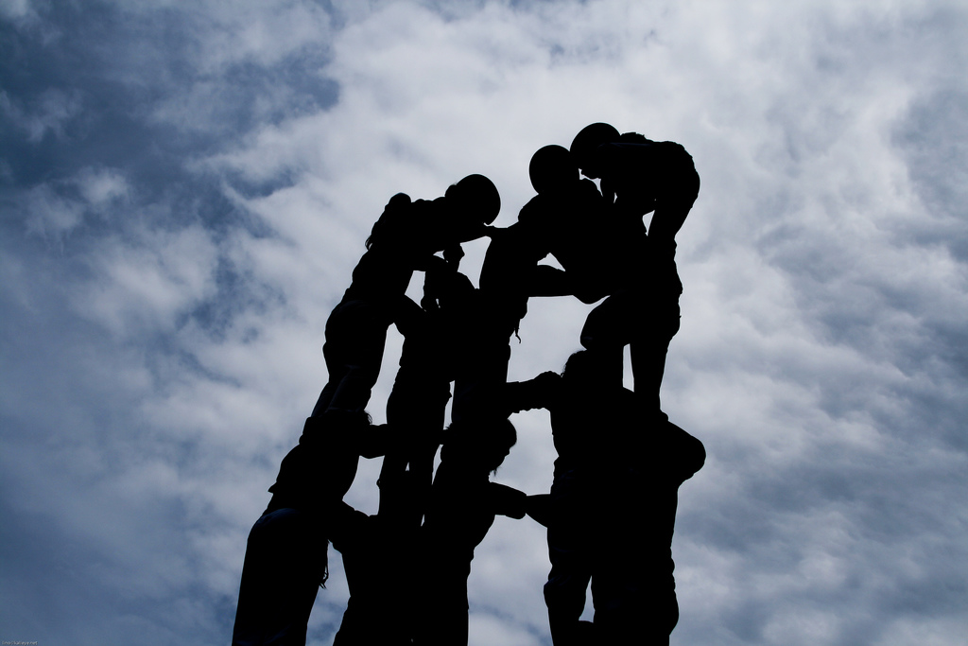
العلاج Treatment
التشخيص .. مواجهة النفس
Diagnosis … Confronting Oneself
حرب الإدانة وتشجيع المواجهة
Fighting Judgement and Encouraging Confrontation
التلمذة المستمرة وقبول التوبيخ
Continuous Discipleship &Accepting Rebuke
تأكيد المحبة والصراحة بإتضاع وحكمة
Ensuring Love & Frankness with Humility & Wisdom

Slide 11
العلاج Treatment
الثقة أن الله يقبل الجميع ويعمل بهم
Trust that God accepts others and works with them
الثقة أن الخادم قد يتغير للأفضل (مارمرقس)
Trust that the servant can change for better (St. Mark)

Slide 12
العلاج Treatment
الثقة أن المحبة قادرة على تغيير الآخر والجو العام
Trust that Love is capable of changing others and changing the general atmosphere
الثقة أن المصارحة بإتضاع خطوة لمزيد من الثقة
Trust that Carefrontation with humility is a step towards more trust

